Slide 1














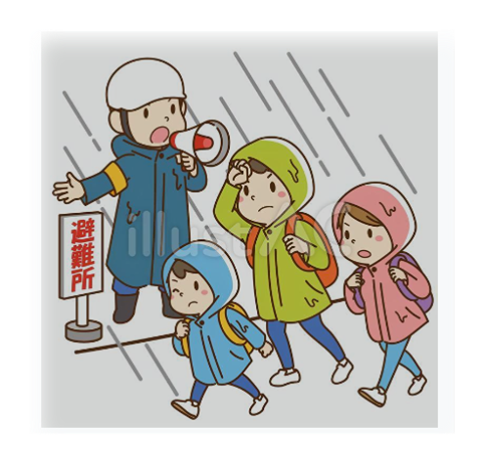














松園避難訓練
”松園は利根川洪水の際最大で６ｍ以上の浸水被害が想定される
避難指定地域に該当します”
2024年
11月10日
（日）
10:00
新宿北公園集合
カレンダーに☑
訓練の詳細は11月初頭の続報（全戸配布）にてお伝えします。
主催：松園自治会 運営協力：各班長・ふれあいネット・防災会

